Slide 1
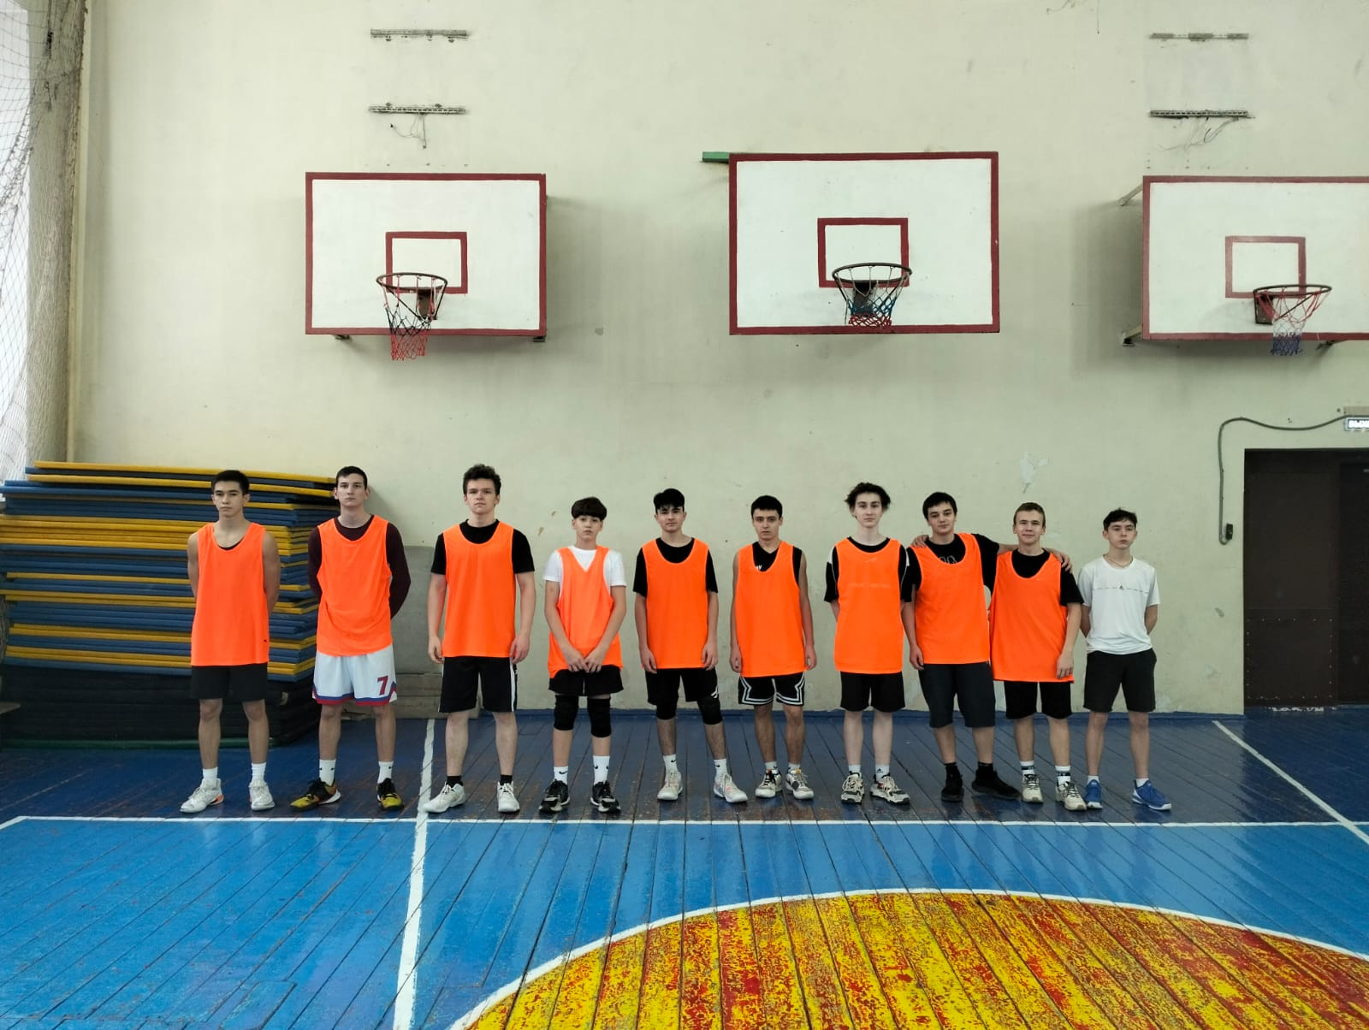
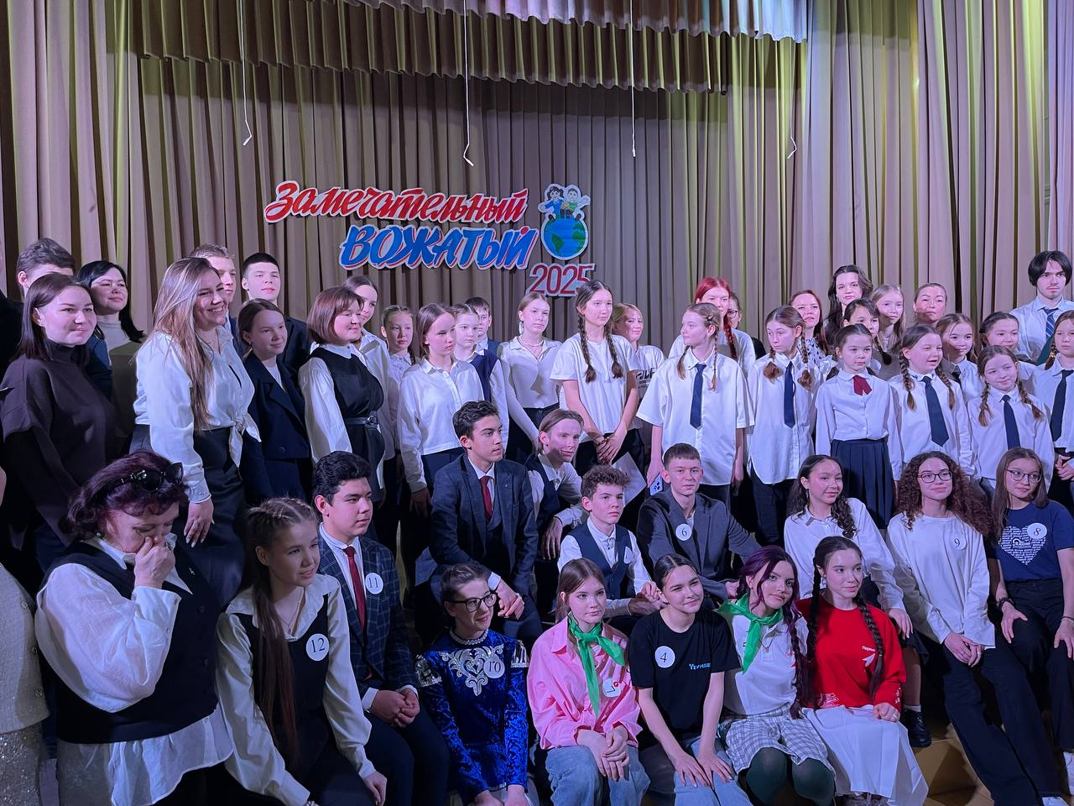
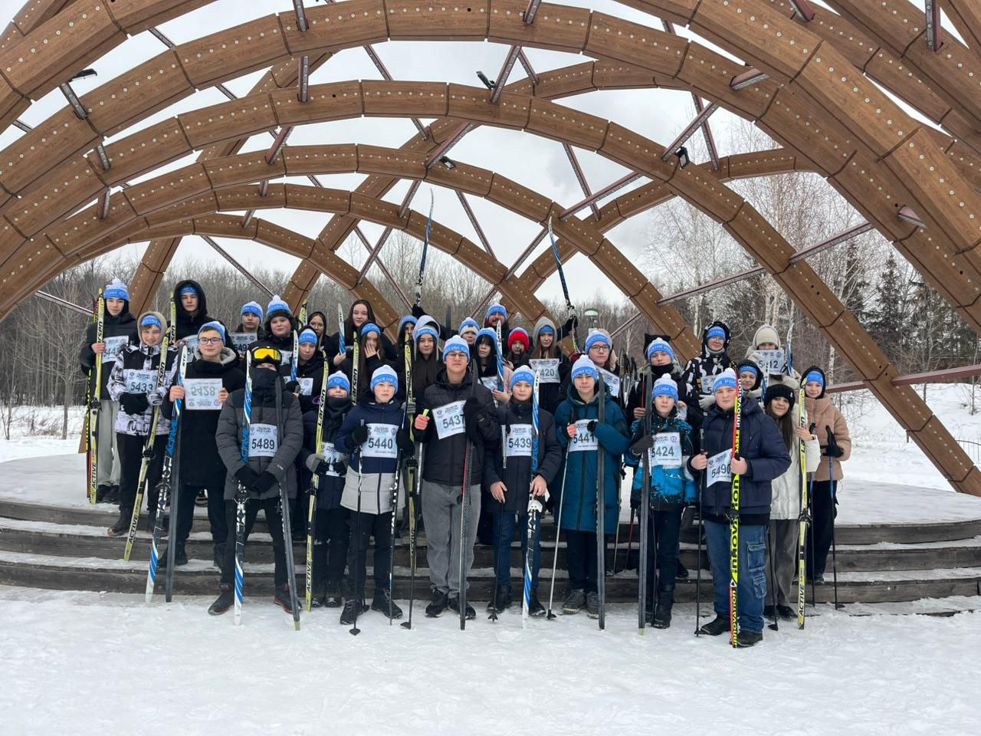
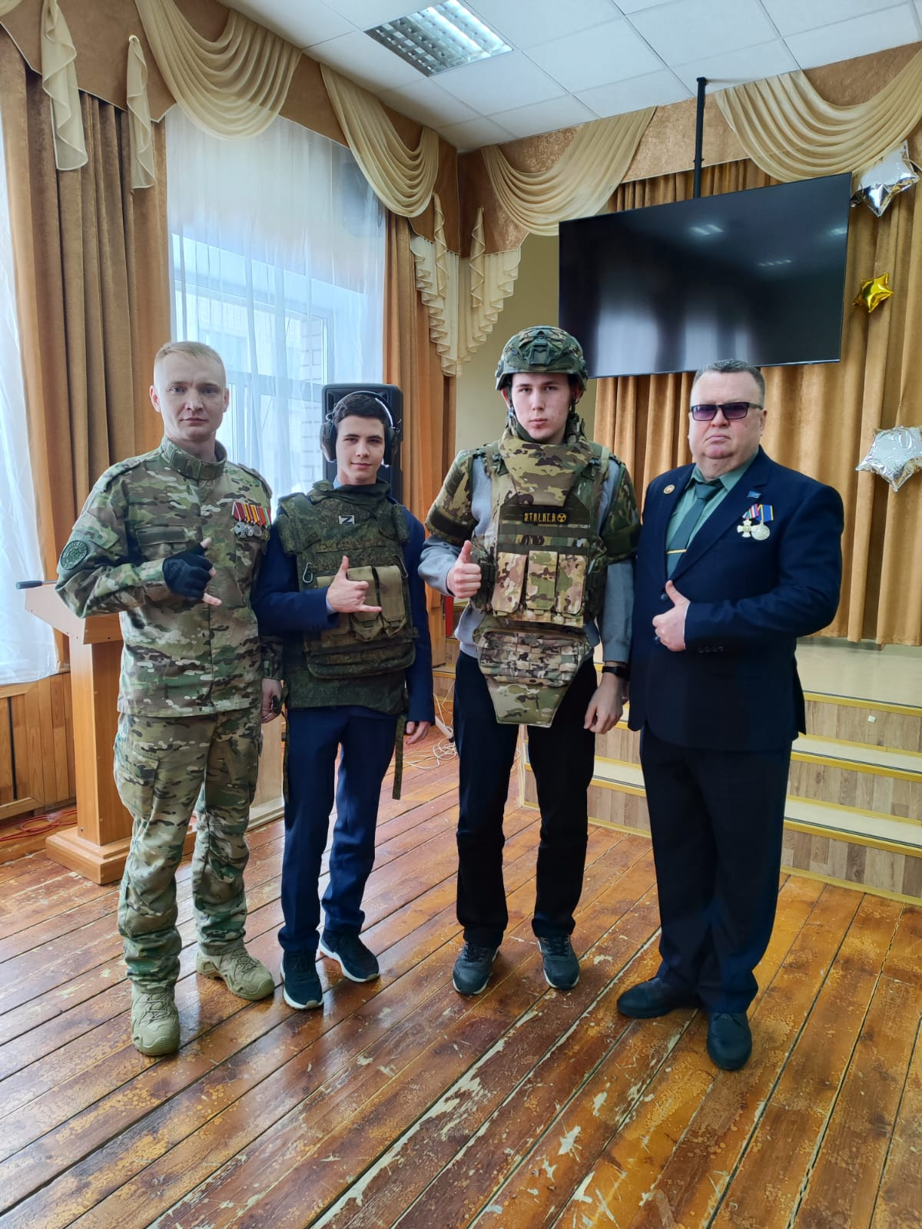
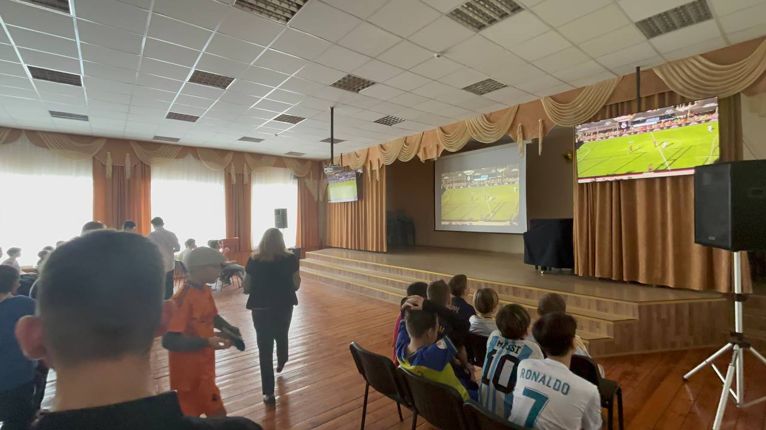
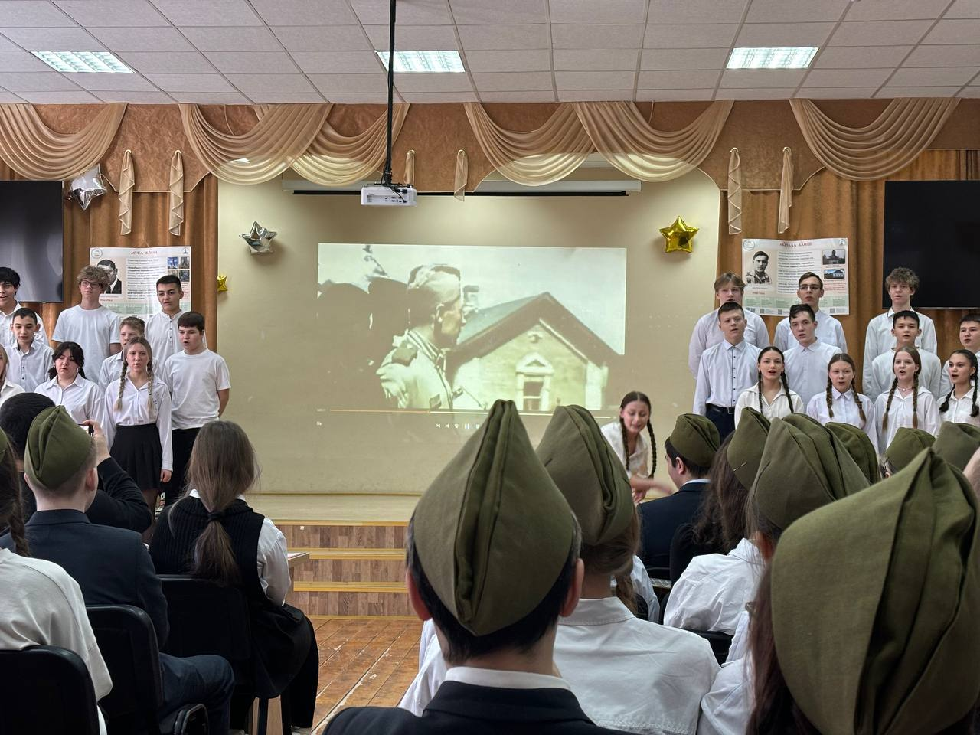
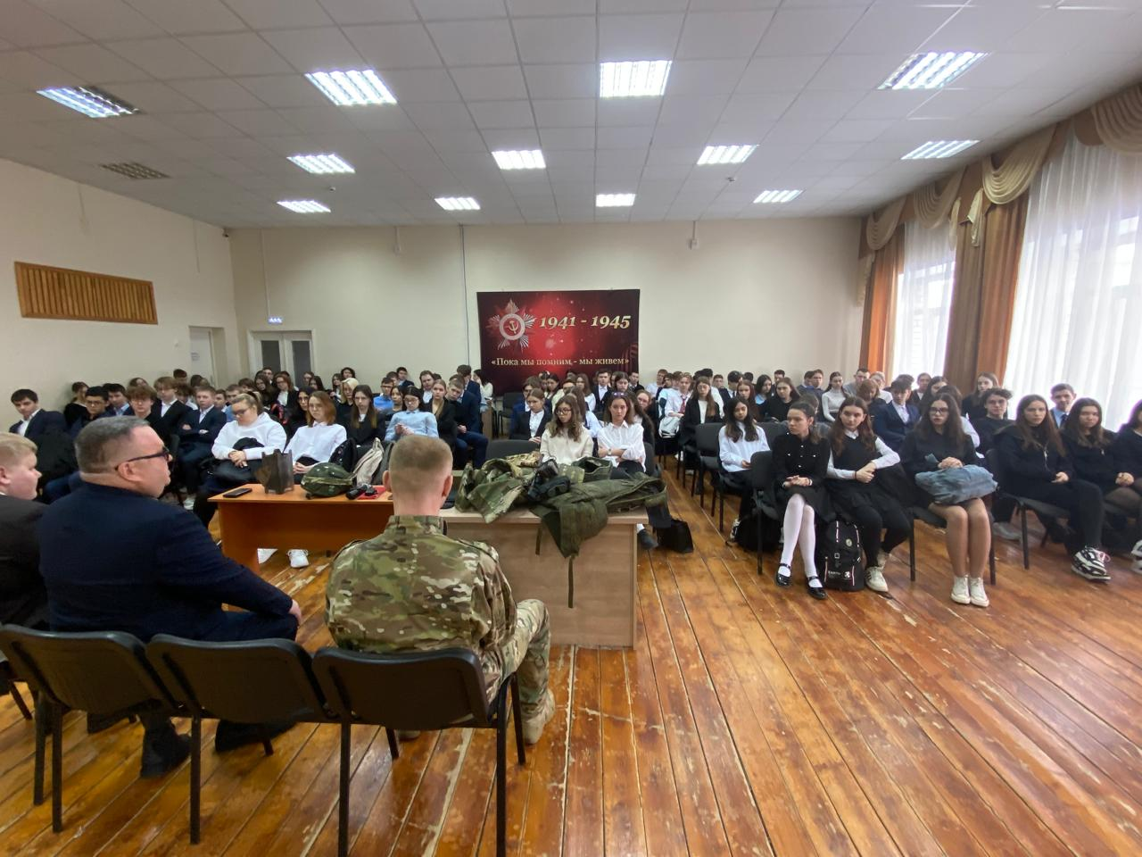
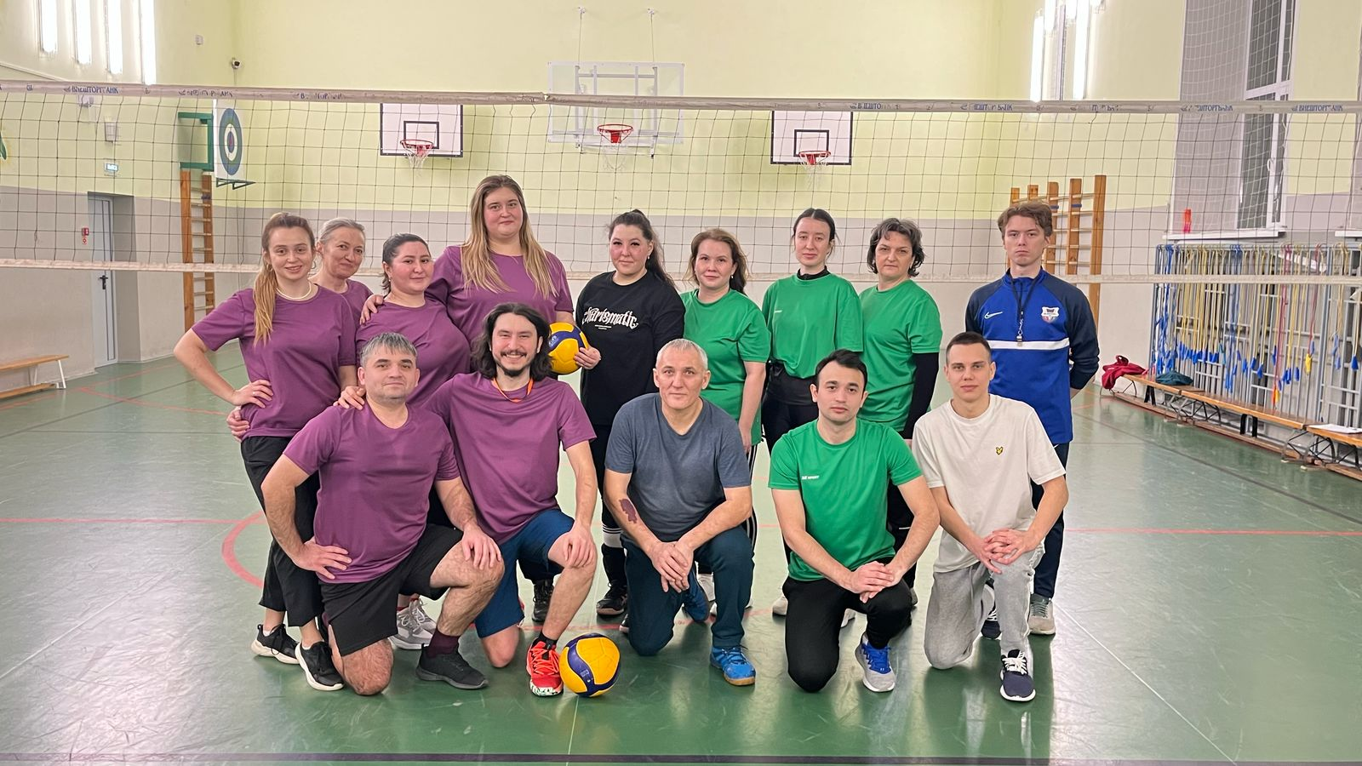
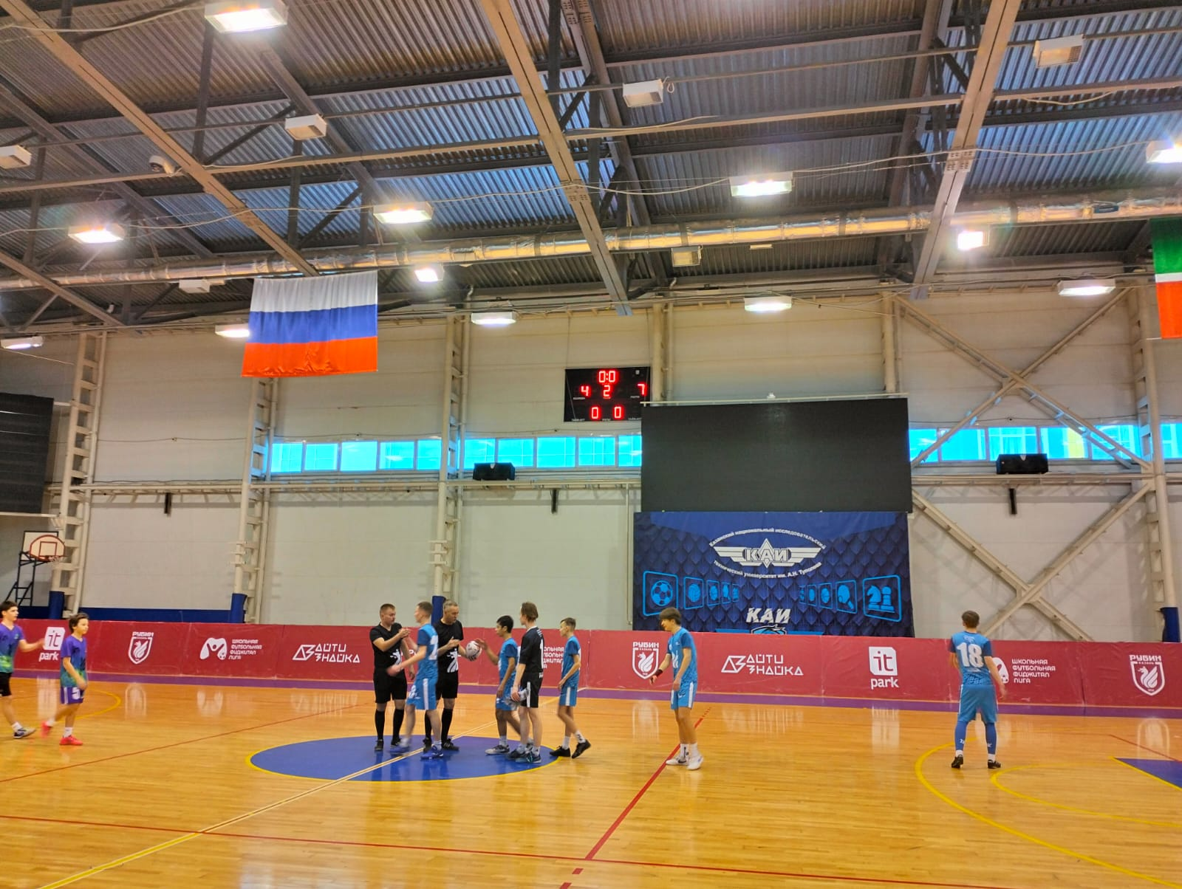
Жизнь школы №144 за февраль 2025
03.02.2025 наша школа приняла участие в школьной волейбольной лиги среди юношей
7 февраля состоялся районный конкурс «Замечательный вожатый». Ученик 9б класса Трифонов Алексей стал серебряным призером конкурса.
Всего приняло участие 12 участников.
08.02.2025 наша школа приняла участие во Всероссийской лыжной гонке "Лыжня России 2025" в количестве 50 человек.
14.02.2025 в рамках патриотического месячника был проведен парламентский урок "Святое дело - Родине служить"
18.02.2025 прошли первые игры плей-офф школьной футбольной фиджитал лиги, где наша команда "ПИРАНЬИ" сыграла против команды "ХАМЕЛЕОНЫ",
одержала победу со
счетом
7:4 и прошла дальше.
С 18 по 20 в школе прошел
спортивно-патриотический
фестиваль, посвященный Дню
защитника Отечества. Фестиваль делился на три части:
1) Творческий фестиваль имени Героя Советского Союза М.Джалиля
2) Чемпионат по Фиджитал Футболу
3) Конкурс Строя и Песни
13.02.2025 состоялся
очередной матч
Учительской волейбольной
лиги города Казани. Наша
школа сыграла выездной матч с Гимназией 16 и одержала победу со счетом 3:1

Slide 2


